Slide 1

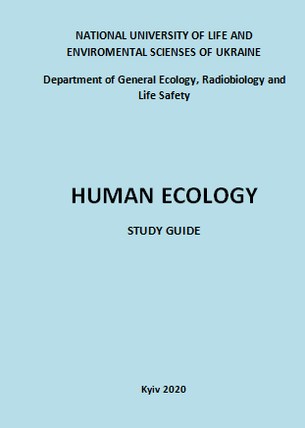
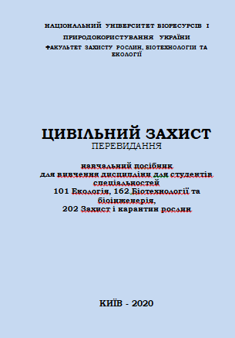
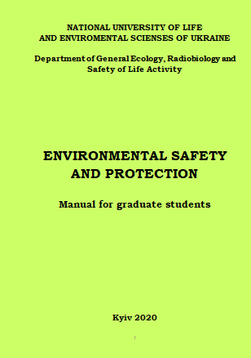
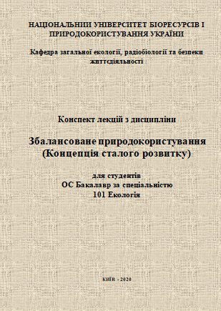
Навчально-методична робота
Підручники, навчальні посібники
1) Rakoid O.O., Solomenko L.I. Human Ecology. Study guide. – Kyiv: NUBIP, 2020. – 191 р.
2) Rakoid O.O., Bogoliubov V.M. Environmental monitoring. Study guide. Second edition – Kyiv: NUBIP, 2020. – 187 р.
Навчальні посібники, навчально-методичні розробки
1) Кудрявицька А.М., Ракоїд О.О. Навчальний посібник «Цивільний захист» для студентів спеціальностей 101 Екологія, 162 Біотехнологія і біоінженерії, 202 Захист і карантин рослин. Перевидання - К.: Видавничий центр НУБіП України, 2020. – 376 с
2) Ракоїд О.О. Конспект лекцій з дисципліни «Збалансоване природокористування (Концепція сталого розвитку)» для студентів ОС Бакалавр за спеціальністю 101 Екологія. – К.: НУБіП. – 2020. − 137 с.
3) Rakoid O.O. Environmental Safety and Protection. Manual for graduate students in the specialty 101 Ecology. – Kyiv: NUBIP, 2020. – 182 р.

Slide 2
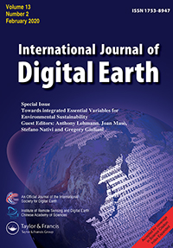

Наукова робота
Публікації у зарубіжних виданнях
1) A workflow for Sustainable Development Goals indicators assessment based on high-resolution satellite data (Kussul, Nataliia, Lavreniuk, Mykola, Kolotii, Andrii, Skakun, Sergii, Rakoid, Olena, Shumilo, Leonid). International journal of digital earth, Volume 13, 2020 - Issue 2: Towards integrated Essential Variables for Environmental Sustainability, pp. 309-321.
2) Ракоїд О.О. Международные процессы и согласованные на уровне оон подходы к мониторингу и определению земель, подверженных деградации // Modern scientific researches. Issue No12 Part2, May 2020. pp. 62-68. (Published by:Yolnat PE, Minsk, Belarus)
Участь у наукових конференціях та семінарах
- Міжнародний семінар-консультація для науковців та експертів (GEO-LDN User Consultation Workshop on Data Quality Standards and Good Practice Guidance), 12 травня, м. Женева, Швейцарія
- Міжнародна наукова конференція «Scientific developments: yesterday, today, tomorrow '2020» (Наукові розробки: вчора, сьогодні, завтра '2020), 27-28 травня, м. Мінськ, Білорусь
- ІІ Міжнародна науково-практична конференція «ЄВРОПЕЙСЬКІ ВИМІРИ СТАЛОГО РОЗВИТКУ» в рамках проектів програми ЄС ЕРАЗМУС+, Жан Моне Кафедра FoodPro та Жан Моне Підтримка Асоціацій EUforUA, 26 червня, м. Київ
- Вебінар SOLAW Webinar: Expert consultation survey on DPSIR. Europe and Central Asia Region, ФАО, 28 жовтня
- Науково-практична міжнародна конференція «International scientific integration ‘2020» («Міжнародна наукова інтеграція ‘2020»), 13-14 листопада, м. Сіетл, США

Slide 3
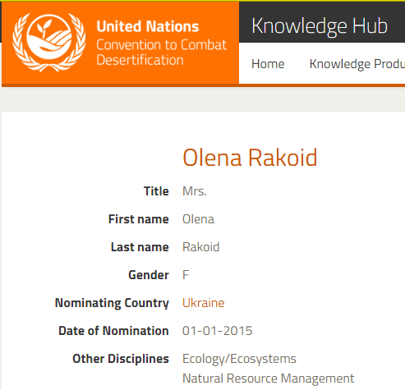
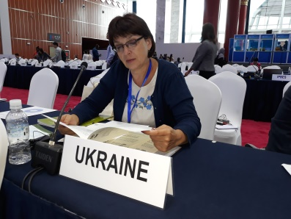


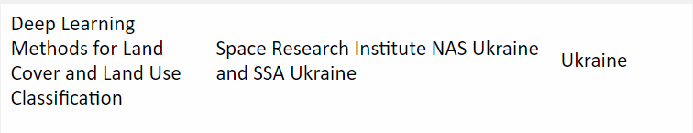
Міжнародна діяльність
Членство в міжнародних організаціях
- Офіційний науковий кореспондент від України для роботи в рамках Конвенції ООН Про боротьбу з опустелюванням (UNCCD Science and Technology Correspondent) (http://knowledge.unccd.int/countries/ukraine)
- Науково-технічний експерт Конвенції ООН про боротьбу з опустелюванням у галузі «Екологія/Екосистеми» (Ecology/Ecosystems) (http://knowledge.unccd.int/roe/olena-rakoid)
Участь у міжнародних проектах:
- Проект «Методи глибокого навчання для класифікації земельного покриву та землекористування» (Deep Learning Methods for Land Cover and Land Use Classification), спільно з фахівцями Інституту космічних досліджень ДКА та НАН України та інших міжнародних та національних інституцій у рамках програми GEO-Google Earth Engine (GEE) License Programme (2020-2021 рр.)
- Проект ГЕФ/ФАО «Інтегроване управління природними ресурсами в деградованих ландшафтах лісостепової та степової зон України» (2020 – 2021 рр.)

Slide 4
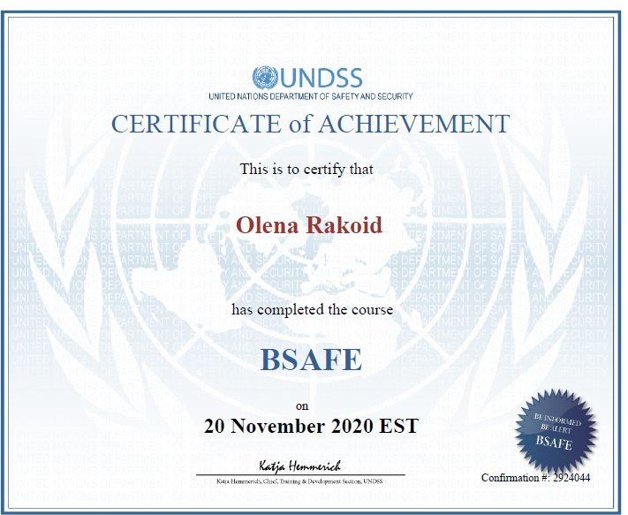
Підвищення кваліфікації
1. НПП НУБіП України, курс «Комунікативна англійська мова», 28 березня – 07 липня 2017 р., свідоцтво СС 00493706/003866-17.
2. НПП НУБіП України на тему курс «Інноваційна спрямованість педагогічної діяльності». Свідоцтво СС 00493706/007310-18.
3. Інститут агроекології та природокористування НААН, свідоцтво АА 13722479/000038-19.
4. Отримання сертифікату щодо досягнення рівня В2 з англійської мови (Свідоцтво Київських державних курсів іноземних мов «Інтерлінгва» про досягнутий рівень № Е-290 від 18.10. 2019 р.).
5. BSAFE − онлайн курс ООН з правил безпеки праці та життєдіяльності, 01-20 листопада 2020 р. Сертифікат UNDSS (United Nations Department of Safety and Security).

